Slide 2
ПРОЕКТ
ДЮОО “Авангард” Червонозаводского района
“Харьковчане – воинам АТО"
(“Всем миром”)

Slide 3
Авторы проекта
Проект создан и реализуется группой лидеров детско-юношеской общественной организации Червонозаводского района «Авангард», организации ученического самоуправления «Коло» ХООШ №53.

Slide 4
Проблема:
Необходимость усиления патриотического воспитания детей и молодежи – формирование нового украинца, который действует на основе национальных и европейских ценностей.
Кроме того, в наше нелегкое время, когда вся страна стремится помочь бойцам, воюющим в зоне АТО, раненым солдатам, детям, временно перемещенным из зоны АТО, мы тоже решили не оставаться в стороне.

Slide 5
Цели проекта:
1) способствовать формированию у молодежи ценностного отношения к государству, обществу, людям, патриотическому воспитанию в духе консолидации Украинского народа, активной гражданской позиции, милосердия, сострадания;

Slide 6
Цели проекта:
2) оказывать конкретную финансовую помощь и моральную поддержку тем, кто сейчас в этом больше всего нуждается: солдатам из зоны АТО, находящимся на излечении в Харьковском военном госпитале, и детям-инвалидам, в том числе из зоны АТО, которые содержатся в Харьковском доме ребенка №1;

Slide 7
Цели проекта:
3) способствовать развитию творческих способностей, самовыражению, самореализации.
4) способствовать формированию навыков взаимодействия, сотрудничества на всех уровнях социума.

Slide 8
Задачи проекта:
Привлечь всех участников учебно-воспитательного процесса школы к участию в патриотических и благотворительных акциях, мотивировать их деятельность;
Организовать встречи, конкурсы, ярмарки патриотического и благотворительного характера с привлечением социальных партнеров;
Определить целевую группу оказания благотворительной помощи; оказать посильную адресную помощь;
Установить контакты с волонтерскими организациями;
Сформировать волонтерские выездные группы;

Slide 9
Социальные партнеры:
народный депутат Украины А.П.Денисенко, заместитель председателя администрации Червонозаводского района Мошняков Евгений Николаевич;
Харьковское телевидение, 7-й канал (“Харьковские известия”, выпуск от 10.10.2014).
Гвардейский факультет военной подготовки имени Верховного Совета Украины НТУ «ХПИ» и его начальник, полковник Серпухов Александр Васильевич;
волонтерская организация Харьковского военного госпиталя «Сестра Милосердия»;

Slide 10
Социальные партнеры:
Харковский городской Союз ветеранов Афганистана (воинов-нтернационалистов);
Харьковский Дом ребенка №1, главврач Марабян Роман Владимирович
Родительский комитет школ Червонозаводского района

Slide 11
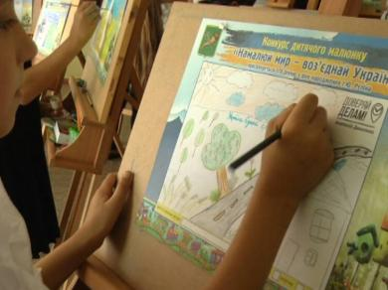
Этапы реализации проекта:
1) районная патриотическая акция «Намалюй мир – воз’єднай Україну»

Slide 12
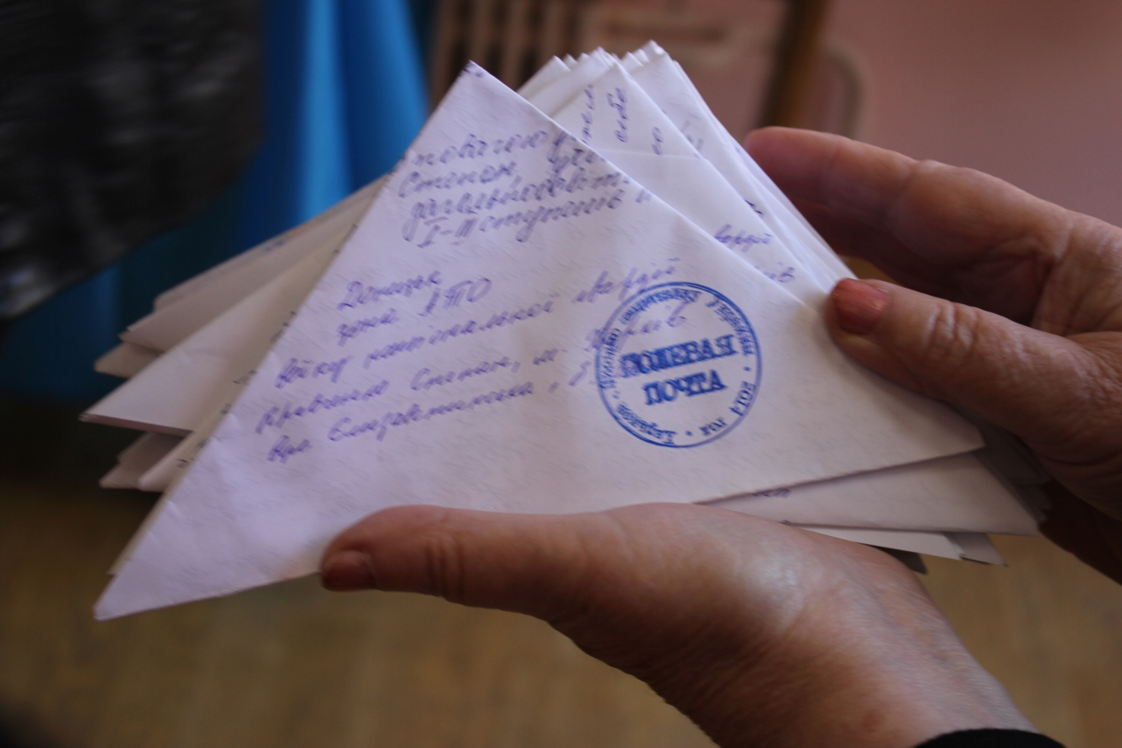
Этапы реализации проекта:
2) районная патриотическая акция «Письмо солдату». Отправка писем в зону АТО

Slide 13
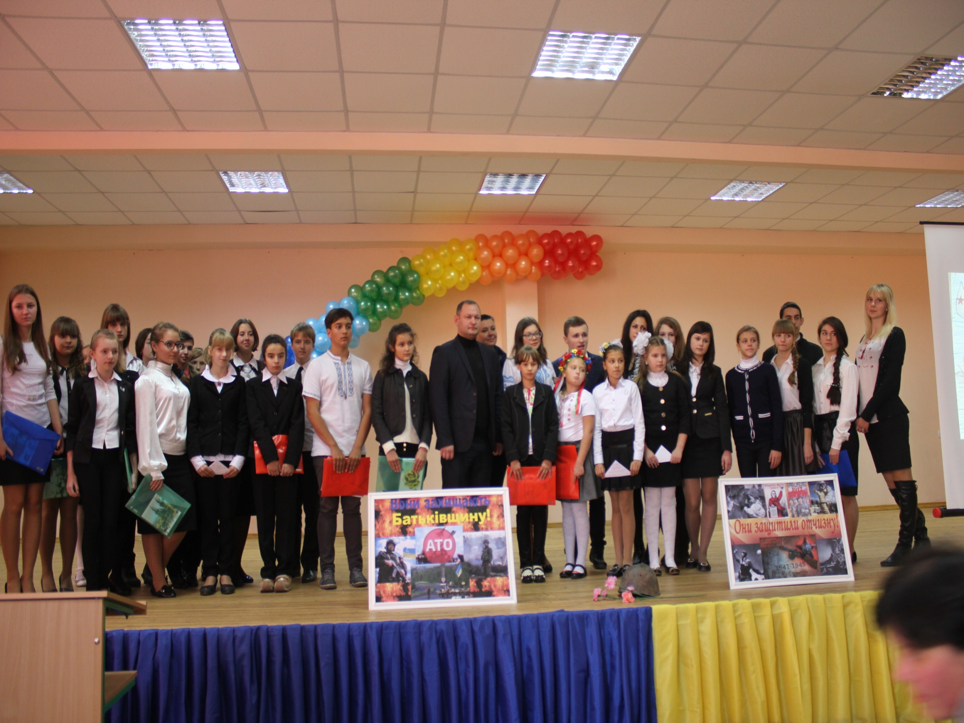

Slide 14
Районная патриотическая акция «Письмо солдату»
Алина Швыдкая, победительница конкурса: «Я решила написать письмо солдату, у меня есть знакомые, которые им помогают. Я сама езжу в пункт приёма беженцев, я вожу вещи, помогаю. Мои родственники живут в Донецкой области, мы за них переживаем очень, и мне захотелось написать письмо солдату, тому человеку, который нас защищает. Защищает нашу родину».

Slide 16
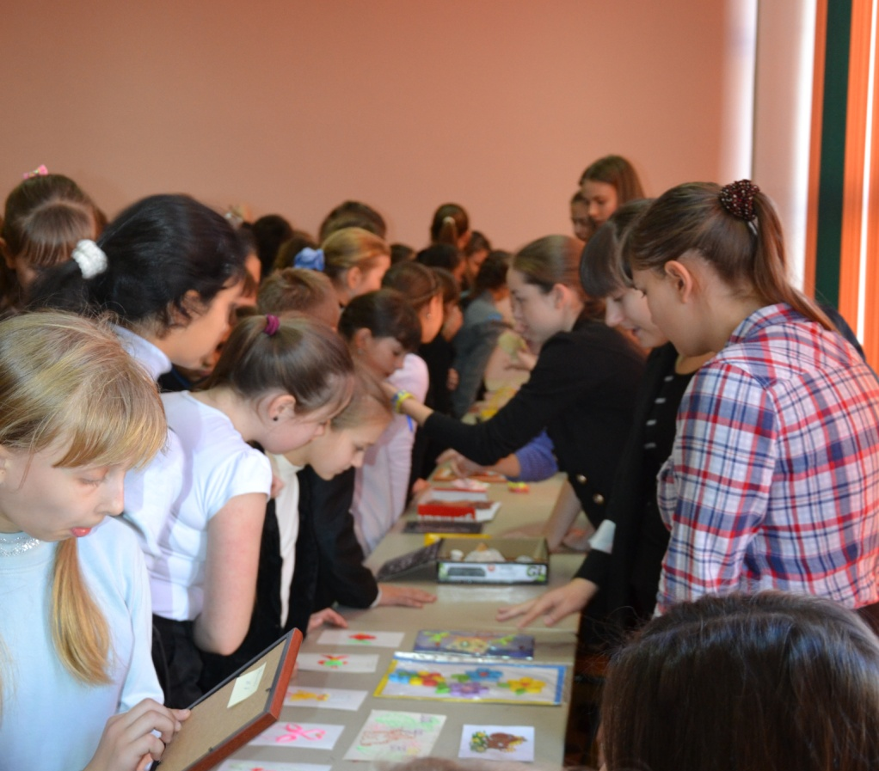
Этапы реализации проекта:
3) благотворительная ярмарка ученических поделок (первый тур) по сбору средств
в помощь детям-инвалидам из
зоны АТО, содержащимся в доме ребенка №1

Slide 17
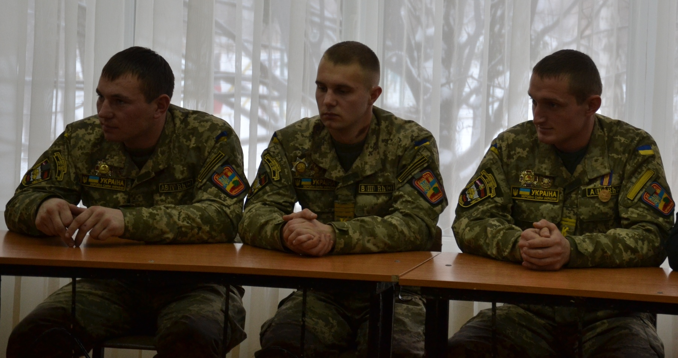
Этапы реализации проекта:
4) проведение круглого стола – встречи учеников и учителей школы с солдатами, прибывшими в отпуск из зоны АТО

Slide 28
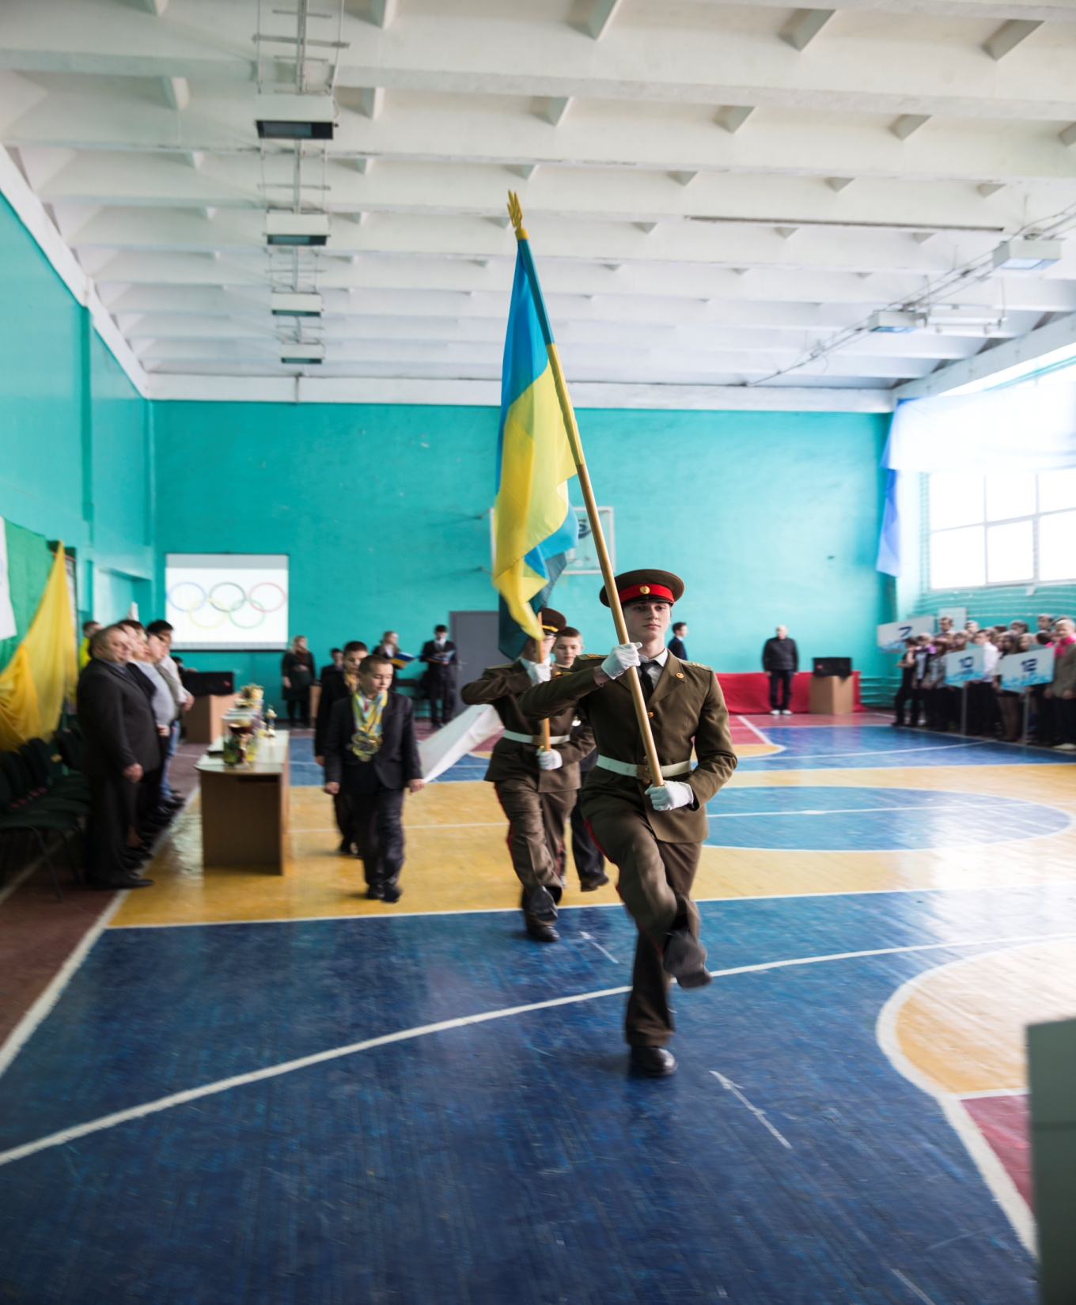

Slide 29
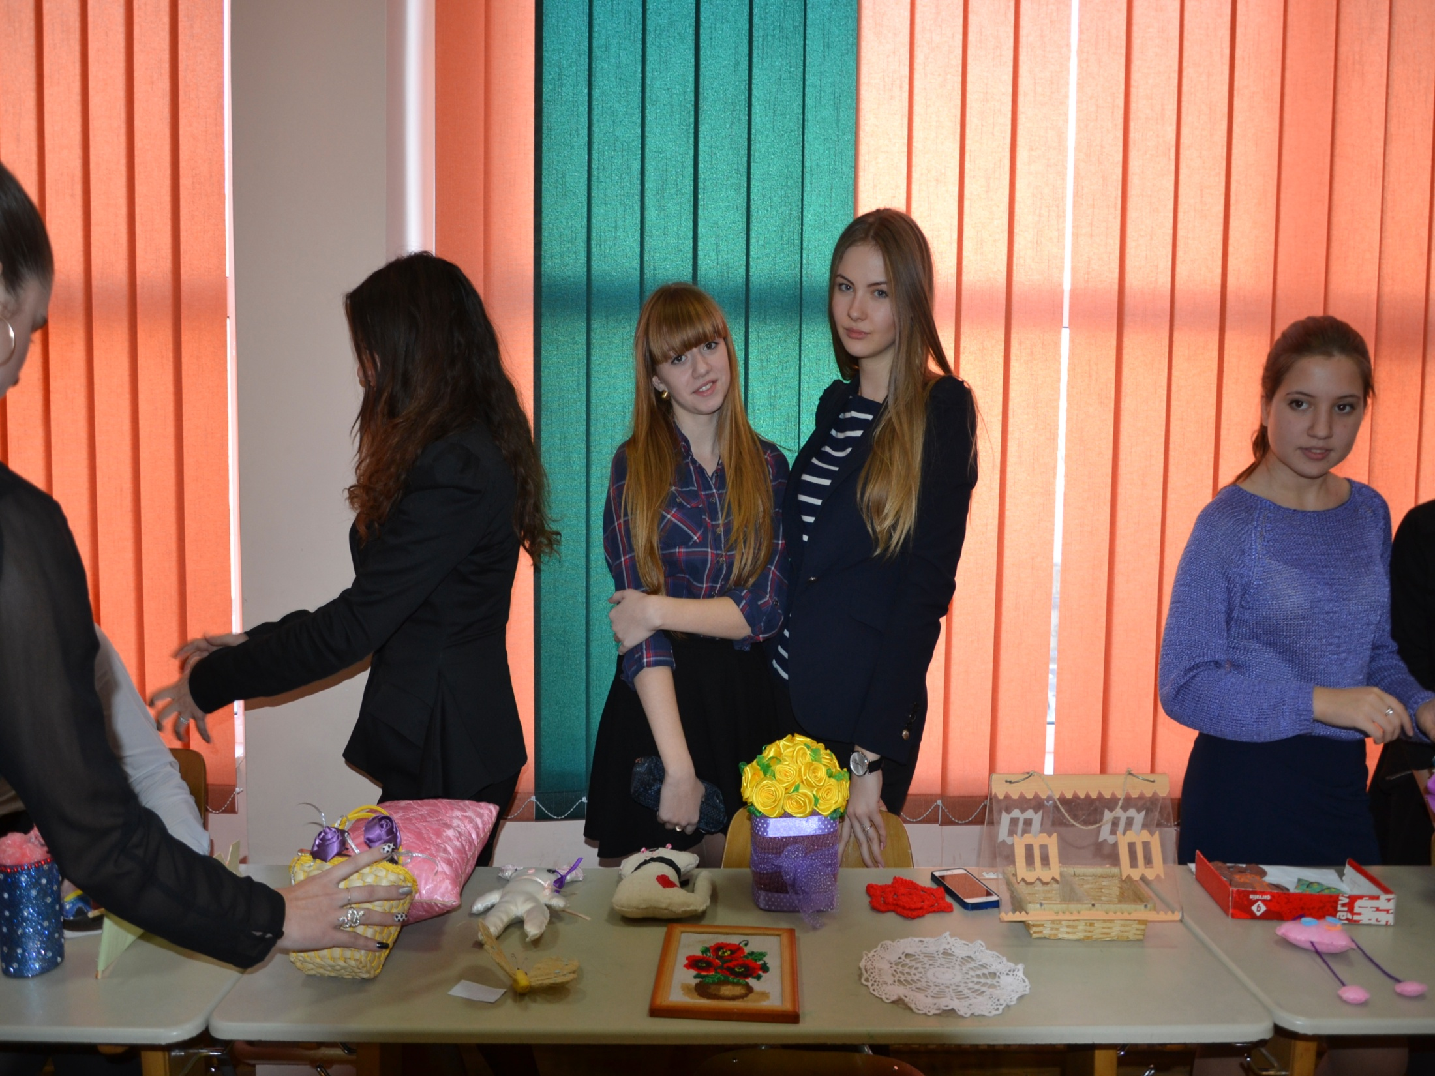

Slide 30
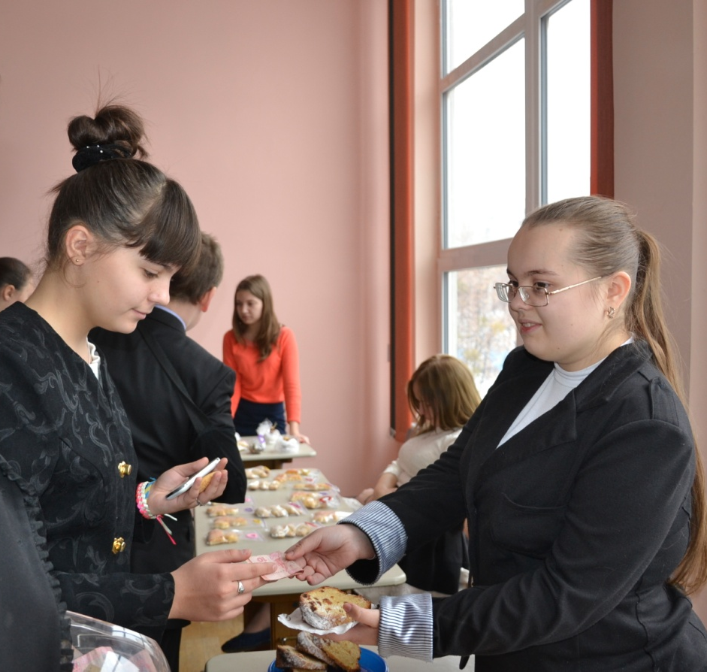
Этапы реализации проекта:
5) Проведение второго тура благотворительной ярмарки (участвуют ученики, учителя и родители) в помощь детям-инвалидам из зоны АТО, пребывающим в Харьковском Доме ребенка №1

Slide 31
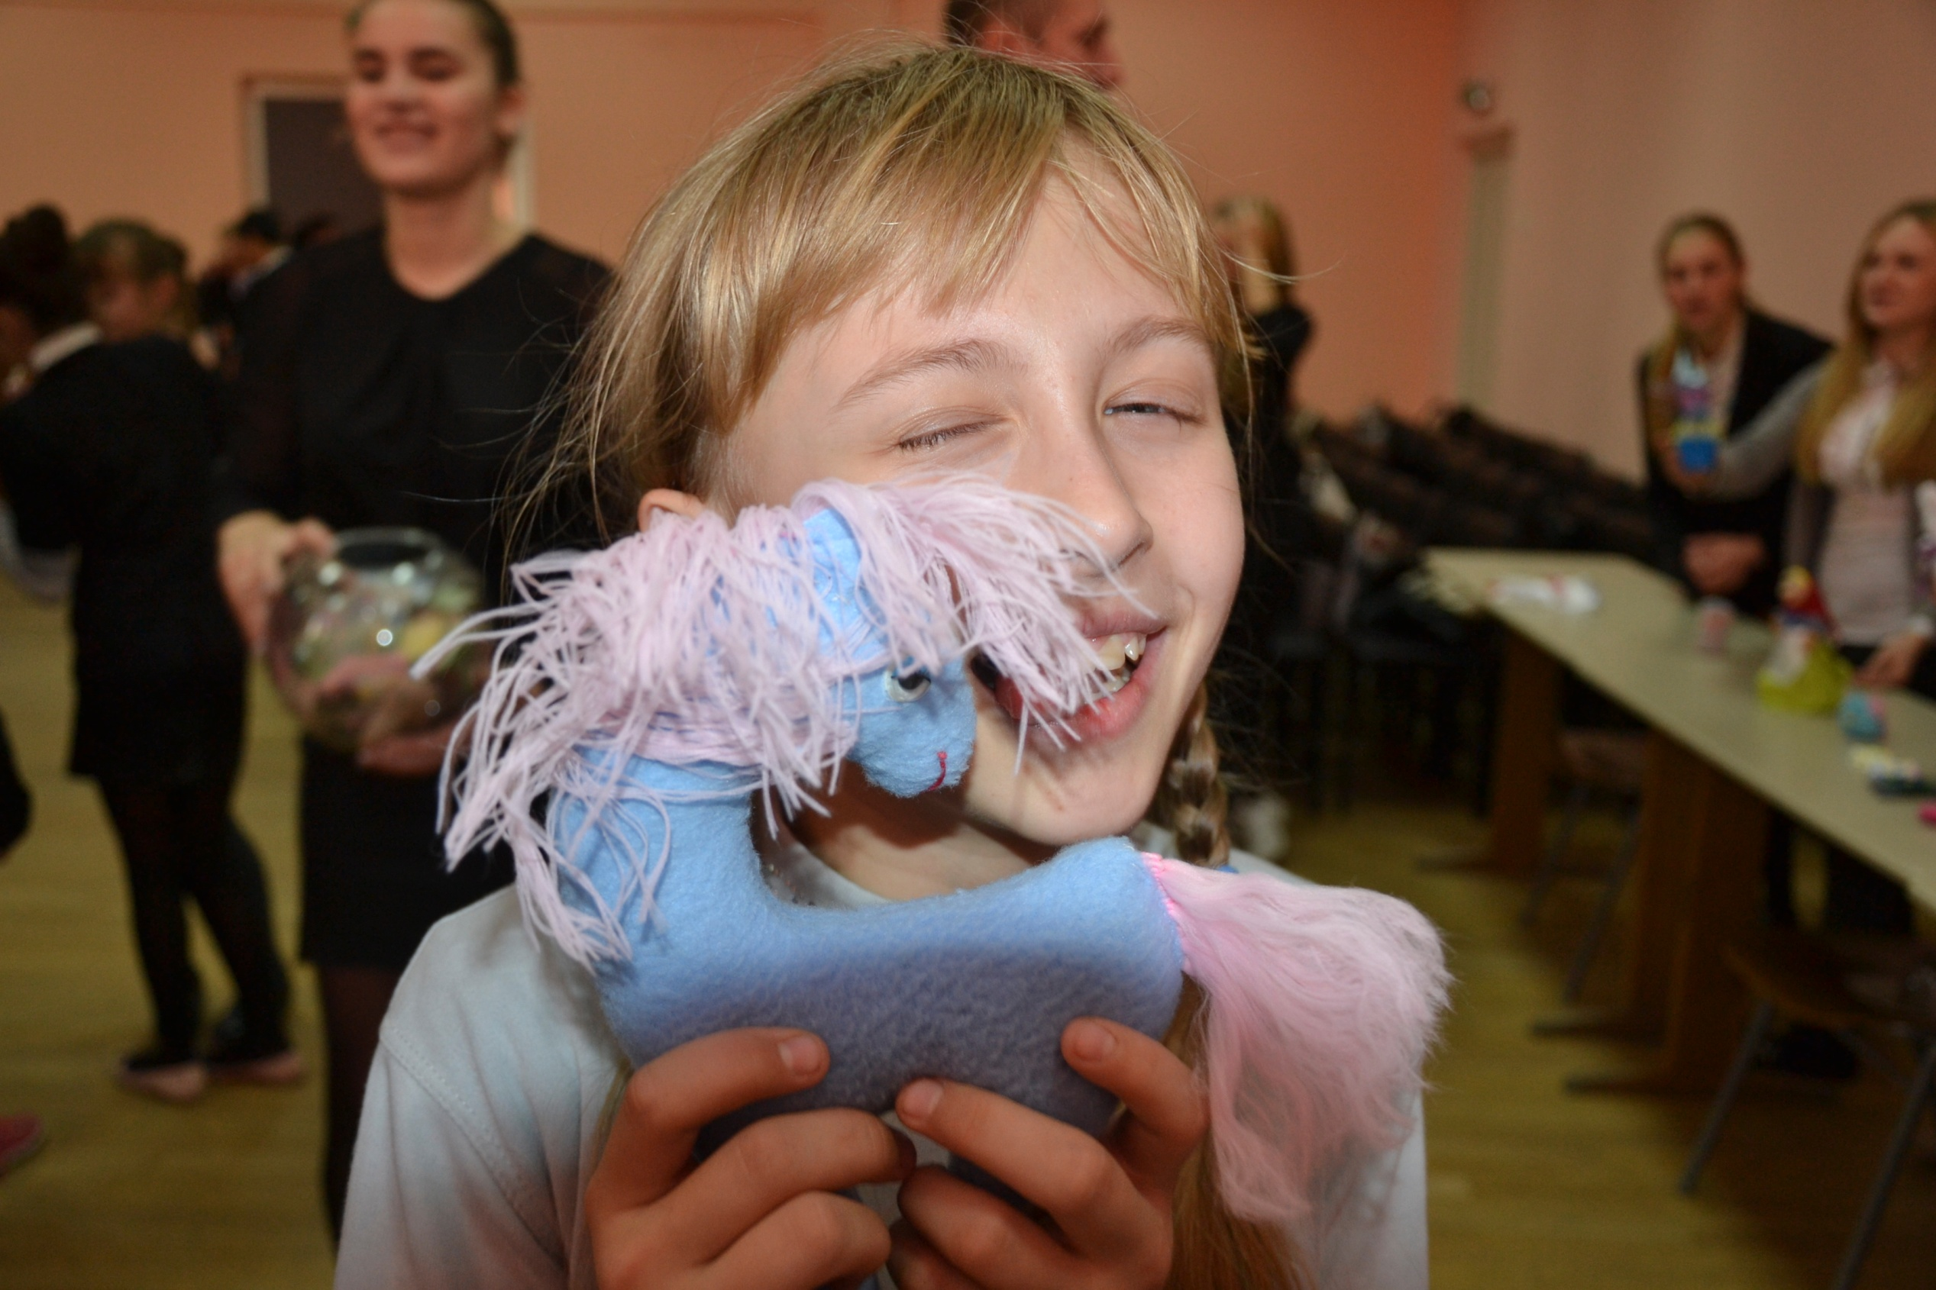

Slide 32
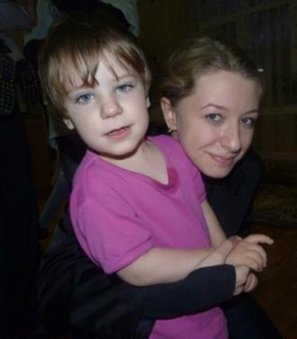
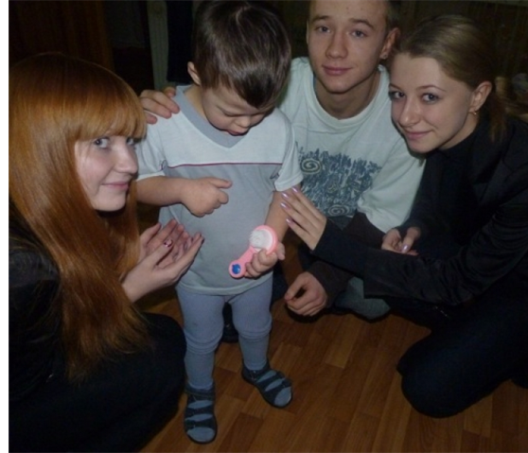
Этапы реализации проекта:
6) посещение Харьковского Дома малютки №1

Slide 33
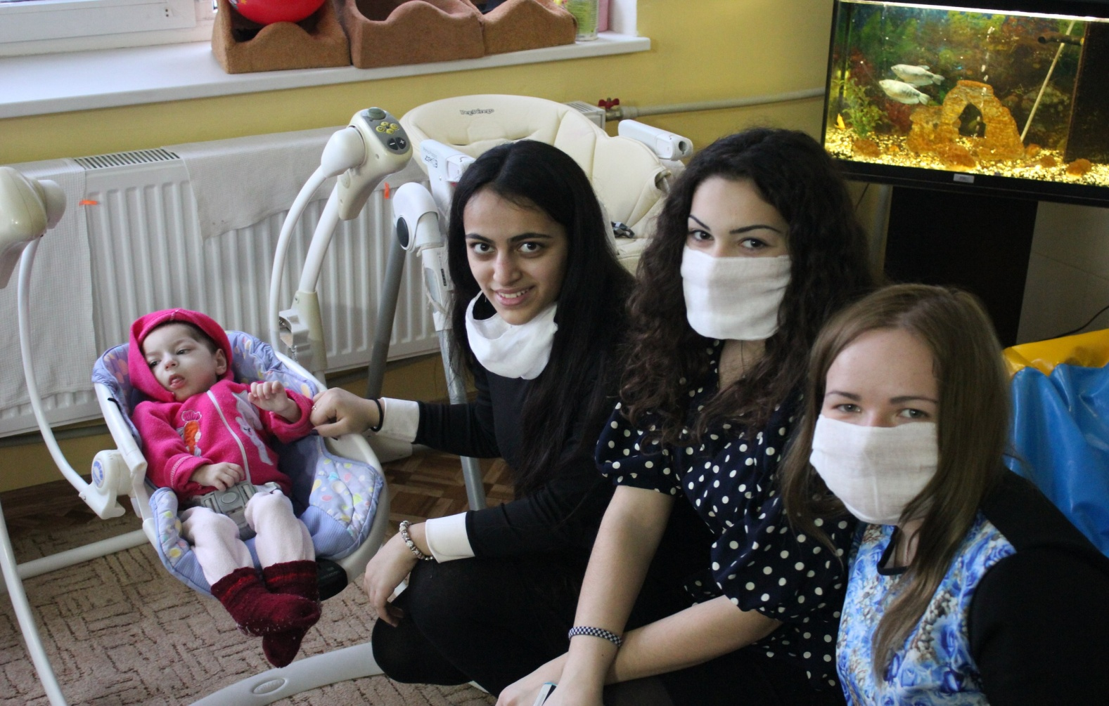

Slide 36
Этапы реализации проекта:
7) Мы посетили раненых бойцов, которые проходят лечение в Харьковском военном госпитале. Передали гуманитарную помощь, сувениры, письма, открытки ко дню Святого Николая.

Slide 37
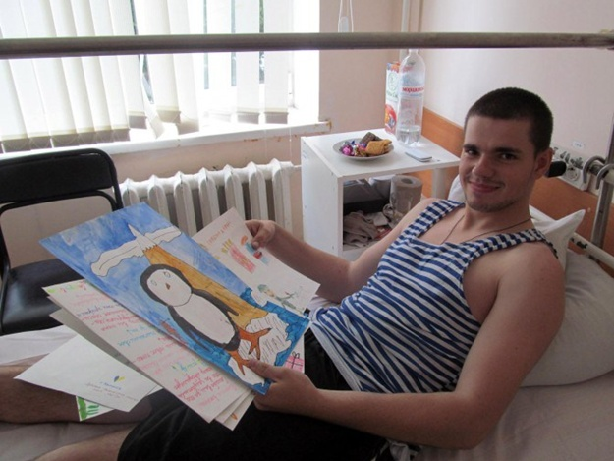

Slide 41
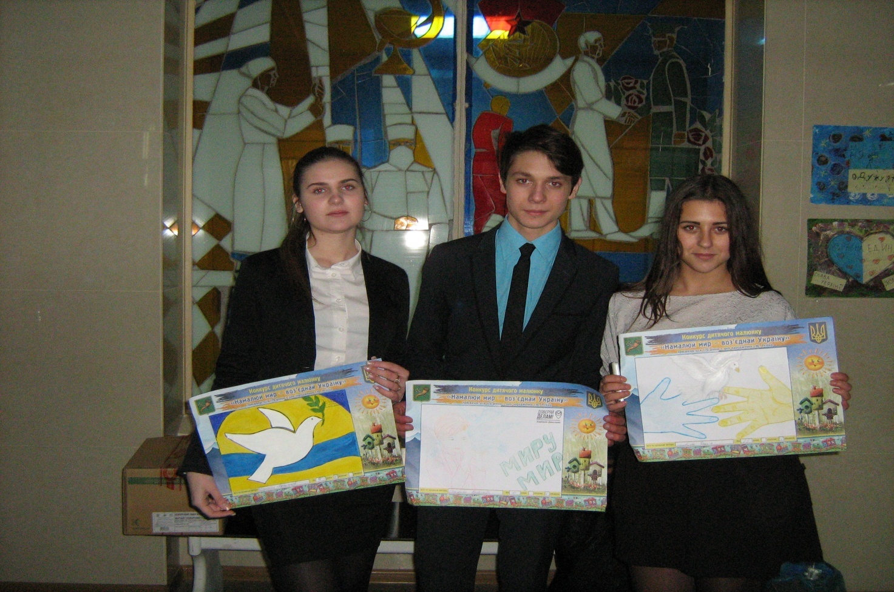
Мы посетили бойцов, которые проходят лечение в Харьковском военном госпитале, и поздравление их с Днем Соборности Украины

Slide 42
Посещение музея АТО

Slide 43
Посещение университета военно-воздушных сил имени Ивана Кожедуба

Slide 44
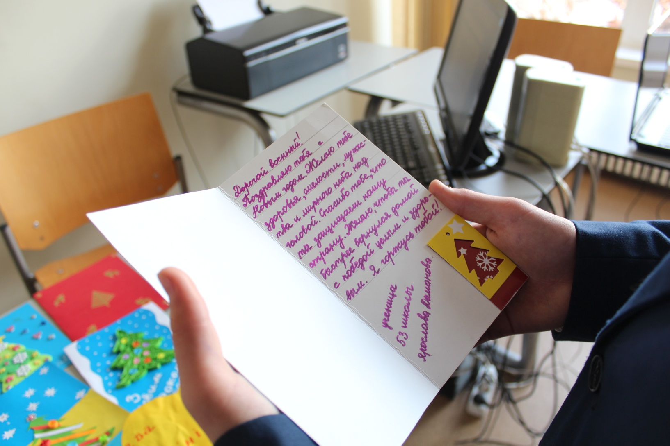
Мы написали солдатам, защищающим Родину, новогодние поздравления и отправили их в зону АТО

Slide 45
Мы провели круглый стол с офицерами, которые проходили службу в зоне АТО

Slide 46
Мы провели смотр строя и песни, посвященный Дню Вооруженных Сил Украины, который оценивали офицеры и солдаты из зоны АТО

Slide 47
Мы провели смотр строя и песни, который оценивали офицеры и солдаты из зоны АТО

Slide 48
Мы побывали на танкодроме во время учений

Slide 49
Мы посетили практические занятия курсантов факультета военной подготовки НТУ «ХПИ»

Slide 50
Мы посетили практические занятия курсантов факультета военной подготовки НТУ «ХПИ»

Slide 51
Мы провели предновогоднюю благотворительную ярмарку

Slide 52
Мы провели предновогоднюю благотворительную ярмарку

Slide 56
Ресурсы, необходимые для выполнения проекта:
Привлечены средства, собранные учениками и родителями школы в ходе проведения благотворительных ярмарок
Планируем провести третий тур ярмарки среди учеников школ района.

Slide 57
Календарный план мероприятий
Форма деятельности | Срок выполнения | Ответственный | Социальные партнеры
1. Районная патриотическая акция «Намалюй мир – воз’єднай Україну» | Сентябрь 2014 года | Лидер совета «Культура» Бакманян Лаура, члены совета «Культура» | Народный депутат Украины А.П.Денисенко
2. Районная патриотическая акция «Письмо солдату». Отправка писем в зону АТО | 09.10.2014 | Лидер совета «Ориентир» организации «Коло» Курочкин Егор. Члены совета «Ориентир» Швыдкая Алина, Пшеничный Игорь | Народный депутат Украины А.П.Денисенко; Харьковкий телевизионный канал «Седьмой канал»

Slide 58
Форма деятельности | Срок выполнения | Ответственный | Социальные партнеры
3. Благотворительная ярмарка ученических поделок (первый тур) по сбору средств в помощь раненым в зоне АТО | 21.10.2014 | Председатель ДЮОО «Авангард» Пожидаева Александра, члены организации «Коло» | Родительская общественность
4. Круглый стол – встреча учеников школы с солдатами, прибывшими в отпуск из зоны АТО | 27.11.2014 | Председатель организации ученического самоуправления «Коло» Киндякова Дарья, лидеры «Коло» Половинко Илья, Авагимян Ашот, Аганесян Вероника | Военный факультет НТУ «ХПИ», начальник факультета полковник Серпухов С.А.
5. Благотворительная ярмарка ученических и родительских кондитерских изделий (второй тур) в помощь детям-инвалидам из зоны АТО, пребывающим в Харьковском Доме ребенка №1 | 09.12.2014 | Председатель ДЮОО «Авангард» Пожидаева Александра, члены организации «Коло» | Родительская общественность

Slide 59
Форма деятельности | Срок выполнения | Ответственный | Социальные партнеры
6. Посещение Харьковского Дома ребенка №1 | 18.12.2104 | Председатель ДЮОО «Авангард» Пожидаева Александра, члены организации «Коло» | Главврач Харьковского Дома ребенка №1 Марабян Р.В
7. Посещение Харьковского военного госпиталя | 13.12.2014 | Председатель организации ученического самоуправления «Коло» Киндякова Дарья, лидеры Пугачева Александра, Баева Дарья, Авагимов Ашот | Волонтер Чаговец Ярина Владиславовна
8. Изготовление маскировочных сеток для военной техники в зоне АТО | Декабрь-январь | Председатель ДЮОО «Авангард» Пожидаева Александра, председатели организаций ученического самоуправления Червонозаводского района | Волонтер Чаговец Ярина Владиславовна

Slide 60
Форма деятельности | Срок выполнения | Ответственный | Социальные партнеры
9. Участие в творческом конкурсе “Во имя мира, жизни и любви” | 24.04.2015 | Председатель школьной организации ученического самоуправленя “Коло” Пугачева Александра | Председатель Союза ветеранов Афганистана и воинов-интернационалистов города Харькова Коваленко В.М.
10. Посещение музея АТО (Харьковский Исторический музей) | 09.09.2015 | Лидеры совета “Ориентир” организации “Коло”
11. Посещение музея воинов-интернационалистов | 23.09.2015 | Лидеры ДЮОО “Авангард” | Член родительского комитета, ветеран локальных войн Шумаков Р.Б.

Slide 61
Форма деятельности | Срок выполнения | Ответственный | Социальные партнеры
12. Благотворительная ярмарка ученических поделок по сбору средств в помощь раненым в зоне АТО | 18.12.2015 | Председатель ДЮОО «Авангард» Пугачева Александра, члены организации «Коло» | Родительская общественность, председатель родительского комитета Червонозаводского района Моисеенко С.Г.
13. Круглый стол – встреча учеников школы с солдатами, прибывшими в отпуск из зоны АТО | 07.12.2015 | Председатель организации ученического самоуправления «Коло» Киндякова Дарья, лидеры «Коло» | Факультет военной подготовки НТУ «ХПИ», начальник факультета полковник Серпухов С.А.
14. Военно-спортивный конкурс, смотр строя и песни “Рыцарь-2016”, посвященный Дню Вооруженных Сил Украины | 07.12.2015 | Лидеры совета “Ориентир” организации “Коло” | Факультет военной подготовки НТУ «ХПИ», начальник факультета полковник Серпухов С.А.

Slide 62
Форма деятельности | Срок выполнения | Ответственный | Социальные партнеры
15. Экскурсия на факультет военной подготовки НТУ «ХПИ» | 26.11.2015 | Лидеры совета “Ориентир” организации “Коло” | Факультет военной подготовки НТУ «ХПИ», начальник факультета полковник Серпухов С.А.
16. Экскурсия в университет военно-воздушных сил имени Ивана Кожедуба | 01.12.2015 | Лидеры совета “Ориентир” организации “Коло” | Университет военно-воздушных сил Украины имени Ивана Кожедуба
17. Создание творческой работы об офицерах и солдатах, проходивших службу в зоне АТО | Январь 2016 | Члены совета “Культура” ДЮГО “Авангард”

Slide 63
Оценка и отчётность
Отчет о реализации проекта представлен на совете школы №53 и на общем собрании лидеров школьных организаций ученического самоуправления ДЮОО «Авангард» Червонозаводского района в феврале 2015 года, в феврале 2016 года

Slide 64
Перспективность проекта
Планируем продолжать деятельность в этом направлении, рассчитываем привлечь спонсоров из числа коммерческих организаций

Slide 65
Информирование общественности о результатах проекта
Публикации в школьной и районной газетах организации ученического самоуправления,
Публикации на сайтах школы, района, в сборниках Харьковского городского союза ветеранов Афганистана (воинов-интернационалистов)

